Slide 1
Урок 49 физика 8 класс Тема урока :Последовательное соединение проводников Цель урока : показать учащимся принцип последовательного соединения проводников и значения тока и напряжения. Метод обучения : дистанционный Ход урока 1. Просмотр видео : https://youtu.be/yLk39C_EKhM 2. Работа с презентацией : записать конспект и решение задач. 3. Домашнее задание : читать параграф 42.решать задачи

Slide 2
Последовательное соединение – это такое соединение при котором конец одного проводника соединяется с началом другого, т.е когда все элементы электрической цепи соединены друг за другом

Slide 5
Если убрать одну лампу, то цепь разомкнется, и другая лампа погаснет

Slide 6
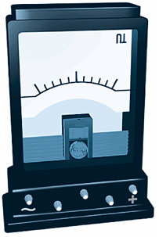
При последовательном соединении проводников сила тока на участке цепи одинакова:
0
1
2
0
1
2
A
A

Slide 7
1
0
2
1
2
А
0
5
10
V
0
5
10
V

Slide 8
5
0
10
V

Slide 9
Полное напряжение в цепи при последовательном соединении равно сумме напряжений на отдельных участках цепи:

Slide 10
По закону Ома, напряжения U₁ и U₂ на
проводниках равны:
Общее напряжение U на обоих проводниках равно сумме напряжений U₁ и U₂:

Slide 11
Общее сопротивление цепи при последовательном соединении равно сумме сопротивлений отдельных проводников:

Slide 12
Пример 1. Два проводника сопротивлением R₁=5 Ом, R₂=7 Ом соединены последовательно. Сила тока в цепи равна 2 А. Определите сопротивление цепи, напряжение на каждом проводнике и полное напряжение всего участка цепи.

Slide 13
Дано:
Решение:
Сила тока во всех последовательно соединенных проводниках одна и та же и равна силе тока в цепи:
Общее сопротивление цепи:
– ?
– ?
Напряжение на каждом из проводников найдем по закону Ома:
– ?
– ?

Slide 14
Полное напряжение в цепи:
Ответ:

Slide 15
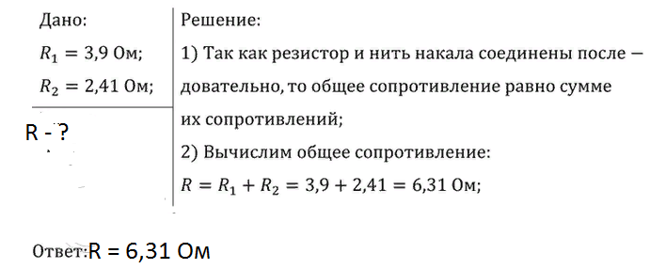
Задача №1. Последовательно с нитью накала радиолампы сопротивлением 3,9 Ом включен резистор, сопротивление которого 2,41 Ом. Определите их общее сопротивление

Slide 16
Задача №2.Вольтметр V1 показывает 12 В (см. рис). Каковы показания амперметра и вольтметра V2?
6 Ом
2 Ом
A
R1
R2
V1
V2

Slide 17
